Slide 1
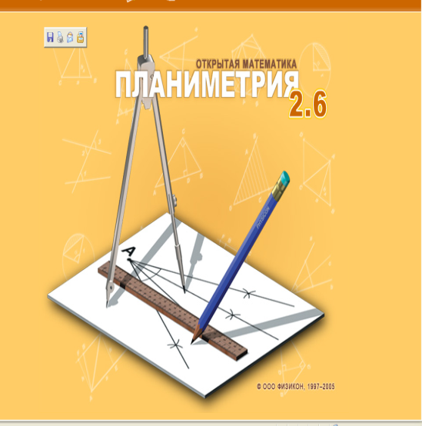
Геометрия 7 класс

Slide 2
Тема урока: Равнобедренный треугольник и его свойства.
В
В
А
С
А
С

Slide 3
Этапы урока
Проверка д.з.
Опрос
Устный счёт
Изучение нового материала
Решение задач
Тест
Самостоятельная работа
Итоги урока. Д.З.

Slide 4
Опрос
Какая фигура называется треугольником?
Какие треугольники называются равными?
Сформулируйте 1 и 2 признаки равенства треугольников.

Slide 5
Объяснение нового материала
Определение треугольника
Определение равнобедренного треугольника
Cвойство углов равнобедренного треугольника
Свойство медианы равнобедренного треугольника

Slide 6
Определение равнобедренного треугольника
Треугольник называется равнобедренным, если две его стороны равны.
Равные стороны называются боковыми, а третья- основанием
В
А
С
АВ=ВС

Slide 7
Свойство углов равнобедренного треугольника
В равнобедренном треугольнике углы при основании равны
В
А= С
А
С

Slide 8
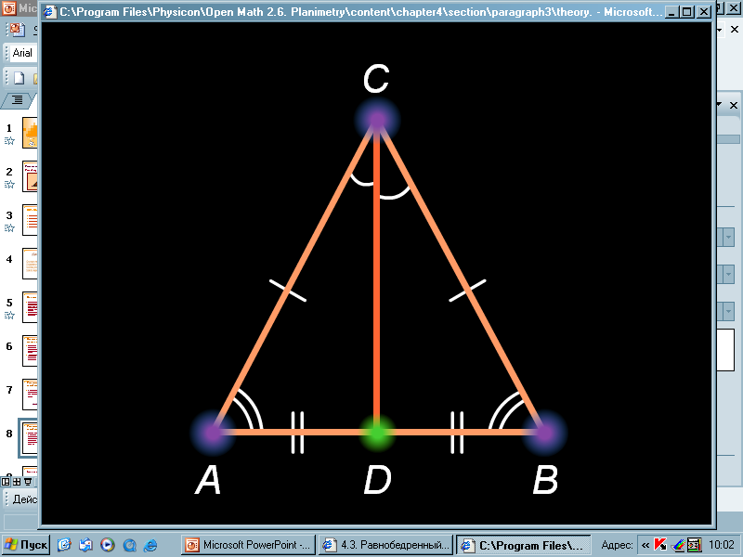
Свойство медианы равнобедренного треугольника
Медиана, проведенная к основанию равнобедренного треугольника является его биссектрисой и высотой
CD-биссектриса
CD-высота

Slide 9
? Задачи
для самостоятельного решения
Задача 1:В равнобедренном треугольнике сумма всех углов равна 180 ⁰.Найдите углы этого треугольника, если известно, что один из них равен 110 ⁰.
Задача 2: В равнобедренном треугольнике АВС АВ=ВС, ВМ-медиана, АМ=10 дм, угол АВС =130⁰ .Найдите АС и угол МВС.

Slide 10

Подведение итогов урока
Задача 1
Задача 2

Slide 11
Решение задачи 1
Дано:АВС-равнобедренный,
АС-основание,
<А+<В+<С=180⁰,<В=110⁰
Найти:<А,<В,<С
Решение:<А=<С (как углы при основании)
<А+<С=180-<В=180-110=70⁰
<А=<С=35⁰.
B
А
C

Slide 12
Решение задачи 2
Дано:АВС-равнобед-ренный;АВ=ВС; ВМ-медиана,АМ=10дм, <ABC=130⁰.
Найти: АС и <MBC.
Решение: ВМ-медиана;М-серединаАС;АМ=МС;
АС=2АМ=20(дм) ;ВМ-биссектриса;<ABM=<MBC===1/2<ABC =65^{0.}
B
A
C
М

Slide 13
Домашнее задание
П. 24,25,26
№ 19,23
Вопросы № 6,7,8,9,10.

Slide 14

При разработке презентации использованы:
Открытая математика. Планиметрия
Учебник Геометрия7-9
Изучение геометрии в 7-9 кл.
Поурочные планы в 7 классе.

